Slide 1
Infographics over de Coronacrisis
Door: Ian Valk en Thomas te Poele

Slide 2
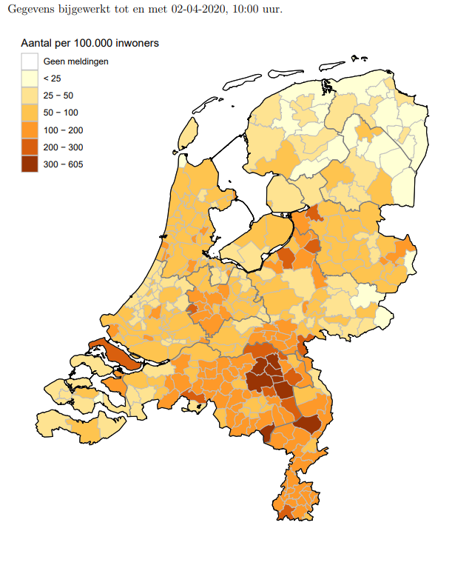

Slide 3
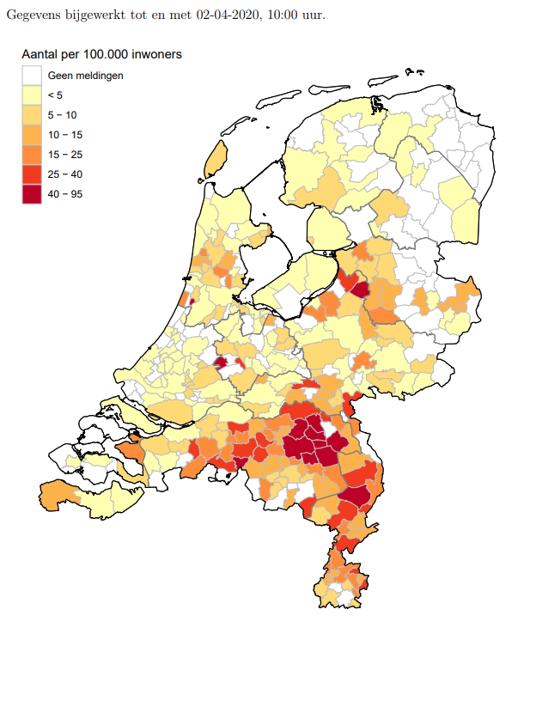

Slide 4
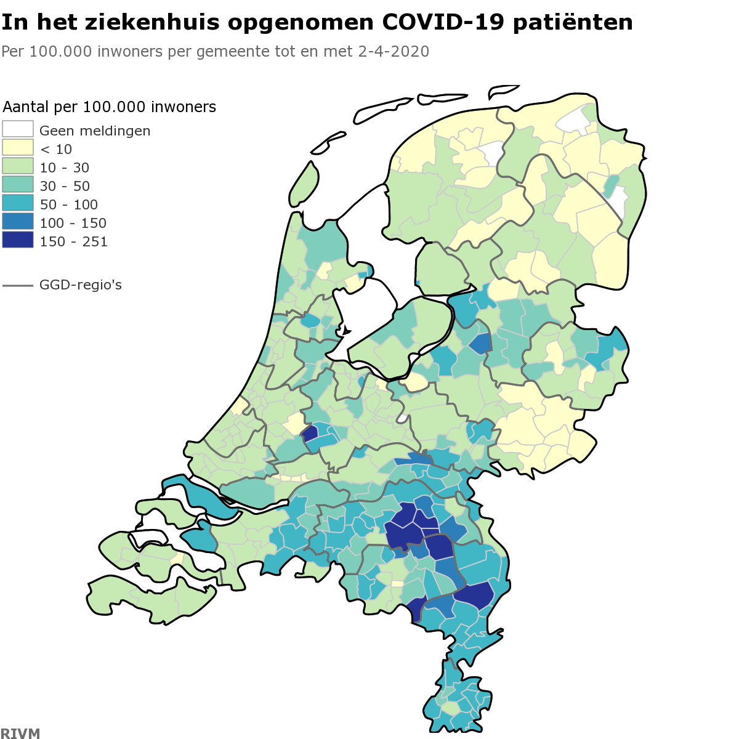

Slide 5
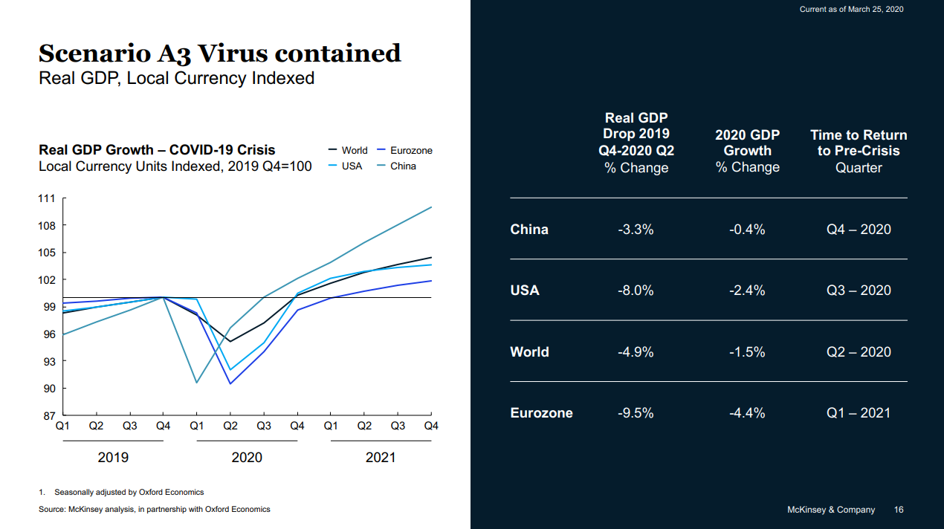
Economie tot 2022
Wij denken dat de economie in 2022 erg anders eruit zal gaan zien door het coronavirus.

Slide 6
Bronvermelding
Het RIVM
https://www.weforum.org/agenda/2020/03/economic-impact-covid-19/

